Slide 1
Munkahelyi stressztérkép – új eszköz a HR, a munkavédelem és a szakszervezetek számára
Holecz Hajnalka
Ideocsoport

Slide 2
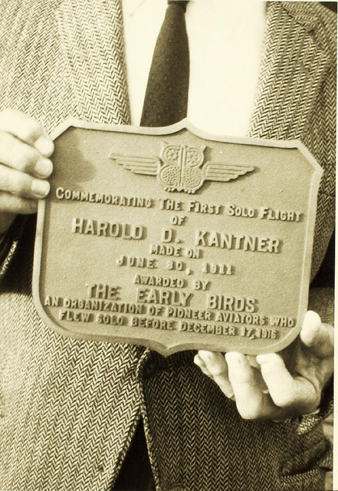

A stressz evolúciója
1936: Selye János megalkot egy új szót
2012: 586.000.000 találat (0,21 másodperc)
STRESSZ

Slide 3
Foglalkoztat bennünket annyira, hogy kezdjünk vele valamit?
Úgy tűnik nem…
STRESSZ

Slide 5
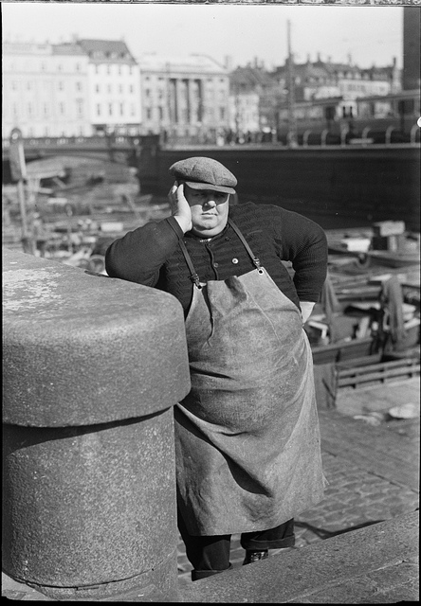
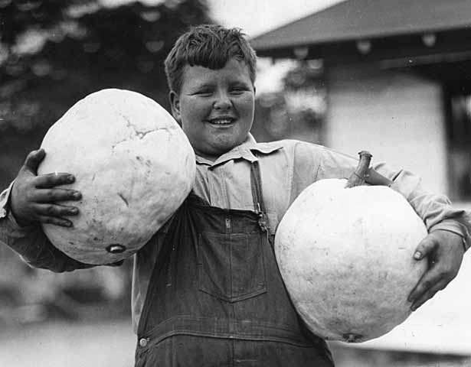
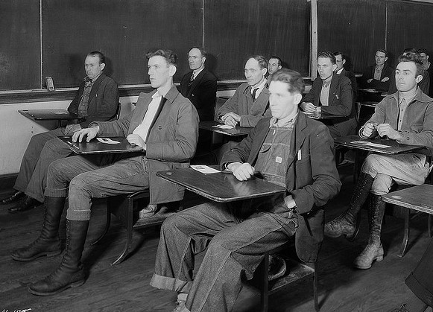
Milyen munkavállalót szeretnénk?

Slide 6
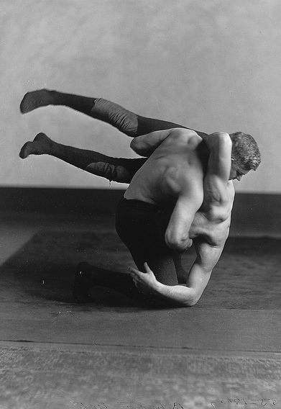
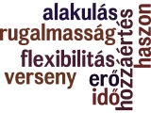
Légy rugalmas!
A megküzdési potenciál növelése
A megújulási képesség javítása

Slide 7

„Readiness is all.”
„Ha most történik: nem ezután; ha nem ezután, úgy most történik; s ha most meg nem történik, eljő máskor: készen kell rá lenni; „
/Shakespeare: Hamlet/

Slide 8
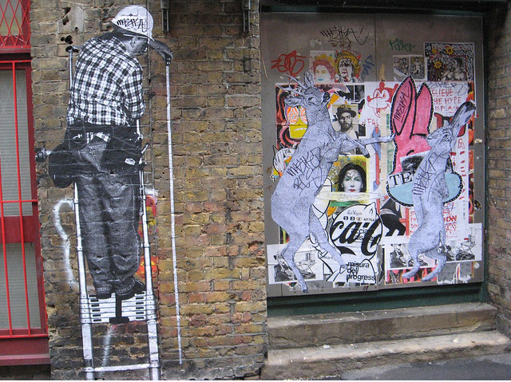
Milyen környezetben?

Slide 9
A munka változó világa
2003-2004: 10 legfontosabb, újonnan megjelenő pszichoszociális kockázat
Forrás: http://riskobservatory.osha.europa.eu/risks/forecasts/psychosocial_risks

Slide 10
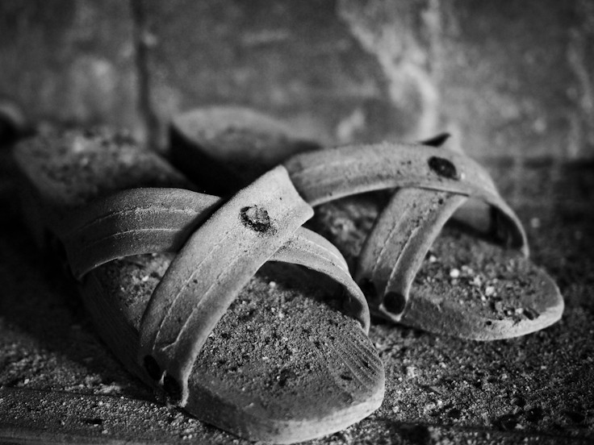

Karo’ husi (jap): munkahelyi stressz okozta halál
Francia telekomos cég, japán autógyártó cég, 2008-tól görög adatok…

Slide 11
Hungarostudy Epidemiológiai Panel: Dr. Kopp Mária, Dr. Skrabski Árpád és mtsai

Slide 12
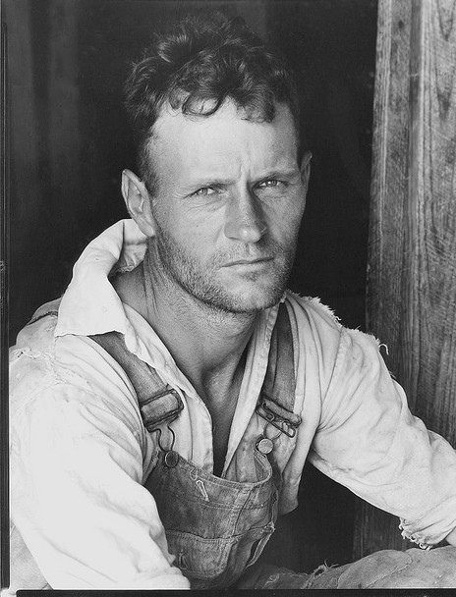
Adatok, tények
Annak valószínűsége, hogy egy férfi túléli a 65. életévét Magyarországon
ma csupán 64 %,
az érettséginél alacsonyabb végzettségű rétegekben jóval 50 % alatt van.
Ez az arány Ausztriában 82%.
A nők esetében Magyarországon 83.5 %,
Ausztriában 90.7 %
1960-2005: 33%-kal nőtt a férfiak halálozása 40-69 éves korosztályban

Slide 13
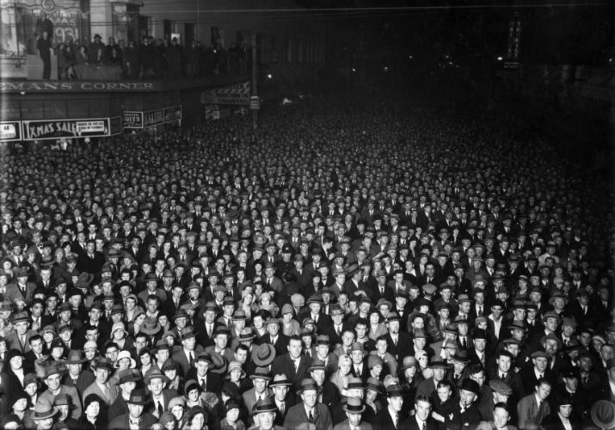
Az emberi tőke nagyfokú romlása-objektív mutatók
Az aktív korú népesség – főleg a középkorú férfiak - mutatói ma is tragikusak, régiós összehasonlításban is!
Ez az „emberi tőke” nagyfokú romlását jelzi, ami az ország gazdasági fejlődésének alapvető korlátja
Közel minden ötödik felnőtt a krónikus stressz, a lelki leszakadás állapotában van Magyarországon!

Slide 14

Három irányelv elfogadott: az emberi tőke (Human Capital Approach), a részköltség
(súrlódási költségek, Friction Cost Approach) és a QALY költségszámítási megközelítés módszerei.
Számoláshoz…

Slide 15
A kockázatértékelési kötelezettséget és a munkavédelmi bírság tényállásait a munkavédelmi törvény (1993. évi XCIII. törvény) tartalmazza:
kockázatértékelési kötelezettség megfogalmazása, beleértve a pszichoszociális kockázatot is: 54. § (1), (2)
bírság kiszabására okot adó mulasztások felsorolása: 82. § (2) - köztük d/ kockázatértékelés elmulasztása
A bírság kiszámításáról a 273/2011. Korm. rendelet szól .
Alap: súlyosan veszélyeztetett munkavállalónként 50.000.- Ft,
Szorzótényezők :
egynél több normasértés esetén: 1,5 – 3
1 óránál tovább fennálló veszélyeztetés esetén: 1,3 – 5
foglalkozási megbetegedés bekövetkezésére: 1,2
munkabaleset bekövetkezésére: 1,5 – 10
2 éven belüli ismételt bírság kiszabáskor: 1,5
Munkaügyi perek!( morális, reputációs, gazdasági veszteség)

Slide 16
Mi a kapcsolat a termelékenység és az egészséggel kapcsolatos kockázati tényezők között?
12-ből 4 volt kiemelkedő hatással a termelékenységre: az élettel való ált. elégedettség, munkával való elégedettség, rossz egészségi állapot, stressz
Az alkalmazottak termelékenységén általában 2,4%-ot rontott egy-egy új kockázat
A közepes és magas kockázatú alkalmazottak termelékenysége átlagosan 6,12-12,2%kal volt kevesebb alacsony kockázatú társaiknál.
Forrás:Burton, Wayne–Hen, Chin-Yu–Conti, Daniel J.–Pransky, Glenn–Sshultz, Alyssa B.–Edington, Dee W.: The association of health risks with on-the-jobproductivity (Journal of Occupational andEnvironmental Medicine, 47/8; 2005.)

Slide 17
HR
Önkéntes intézkedések: az egészség fejlesztése, motiváció és munkával való elégedettség
Az ember, mint autonóm lény
Munkavédelem
Törvényi kötelezettségek: balesetek és foglalkozási megbetegedések megelőzése
Az ember, mint védendő tárgy
Hangsúly a lehetőségeken, a fejlesztési perspektíván
Hangsúly a veszélyeken és védelmi lehetőségeken
Szakszervezet
Érdekképviselet
Intézkedések meghatározása és végrehajtása

Slide 18
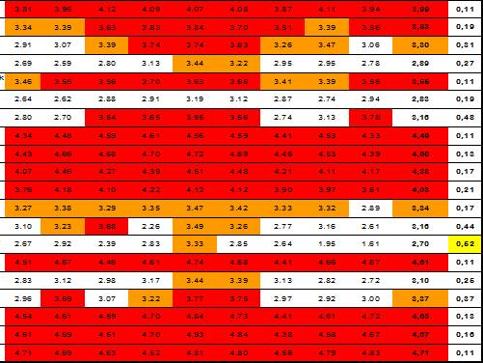
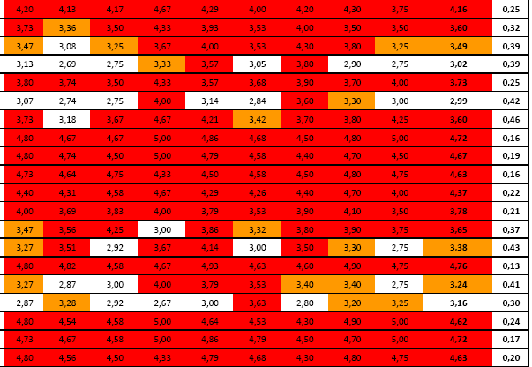
Hogy is vagyunk? - KÖVETELMÉNYEK
BEOSZTOTTAK
VEZETŐK

Slide 19
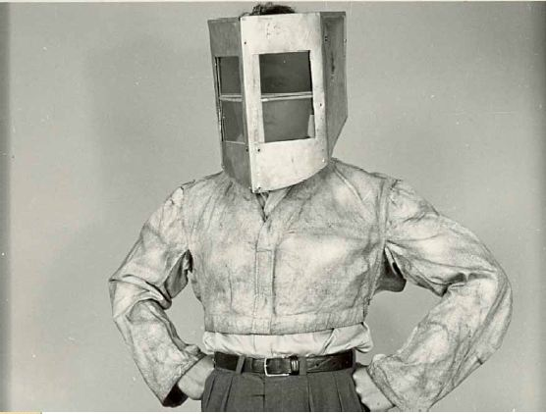
A munkahelyi stressz dimenziói
Munkaszerepek
Csoportjellemzők
Munkaköri jellemzők
Vezetők-beosztott kommunikáció
Szervezeti kultúra
Befolyás a munkára
Lojalitás

Slide 20

Felhasználhatóság - HR
A legkisebb egységekre lebontva megkapom ki miért hogyan érzi magát a cégnél!
Melyik csoport, mennyivel?
Miért?
A vezetők vagy a beosztottak?
Hol nem értenek egyet leginkább?
Gócpontok, fontos területek.(pl.:munkaköri leírások, munkafolyamatok
HR
  „Puha”kategóriákat tudunk mérni vele
  Fejlesztés
  Teljesítményértékelés

Slide 21
Felhasználhatóság -Munkavédelem
Munkabalesetek: figyelmetlenség
A visszamérés lehetősége
Az akcióterv kidolgozásának lehetősége és szükségessége
Munkavédelem
  Védelem
  Akcióterv
  Visszamérés/ellenőrzés

Slide 22
Felhasználhatóság - szakszervezet
Problémafelvetés, párbeszéd lehetősége
Segítség hogy a valós problémákról kapjanak helyzetképet (nagy számú válaszoló!)
Segítség, hogy valóban használható programok legyenek
Szakszervezet
  A párbeszéd lehetősége
  Segítség a dolgozók valós helyzetét lássák

Slide 23

Legyenek intézkedések!
Egyén – csoport - vezetők
Elsődleges- másodlagos-harmadlagos

Slide 24
Szervezeti fókuszú
A munkahelyi környezet és egyéb szervezeti működési jellemzők megváltoztatására irányulnak. Pl.: munkahelyi társas támogatás növelése, a kommunikáció javítása a cél.
Egyéni fókuszú
A készségek és technikák elsajátítását szolgálják, amelyek segítenek a stresszel való személyes megküzdésben és ellenállóbbá teszik a munkavállalókat a stressz negatív körülményeivel szemben. Pl. érzelmi- és indulatkontroll,örömtréning

Slide 25
Időzítés
Elsődleges intervenció
kialakulásának megelőzése :pl. rugalmas munkaidő révén vagy a vezetők célzott képzése által
Másodlagos intervenció
a magas munkahelyi stressz csökkentését vagy olyan védő tényezők kialakítását célozzák, amelyek csökkentik a munkahelyi stressz káros hatásait (pl.: munkahelyi társas kapcsolatok javítása )
Harmadlagos intervenció
a munkahelyi stressz következményeként már kialakult betegséget kezelik, a munkavállalók rehabilitációját célozzák (pl.: pszichoterápiás kezelés).

Slide 26
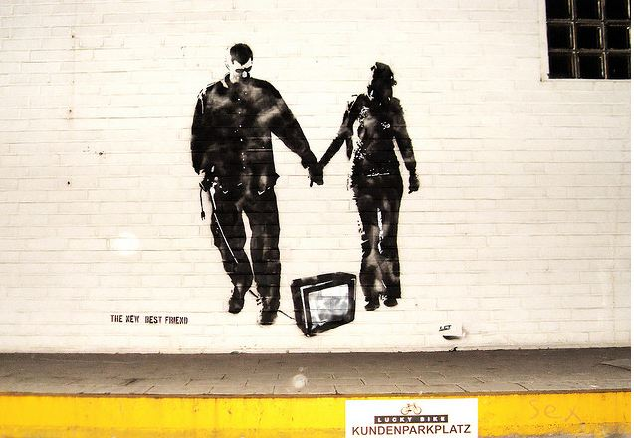

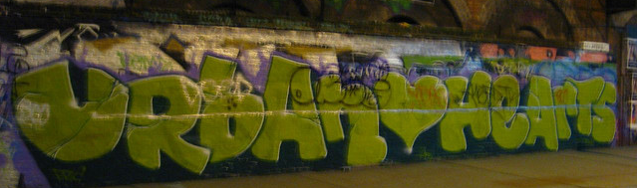
EMPLOYEE ASSISTANT PROGRAM

Slide 27
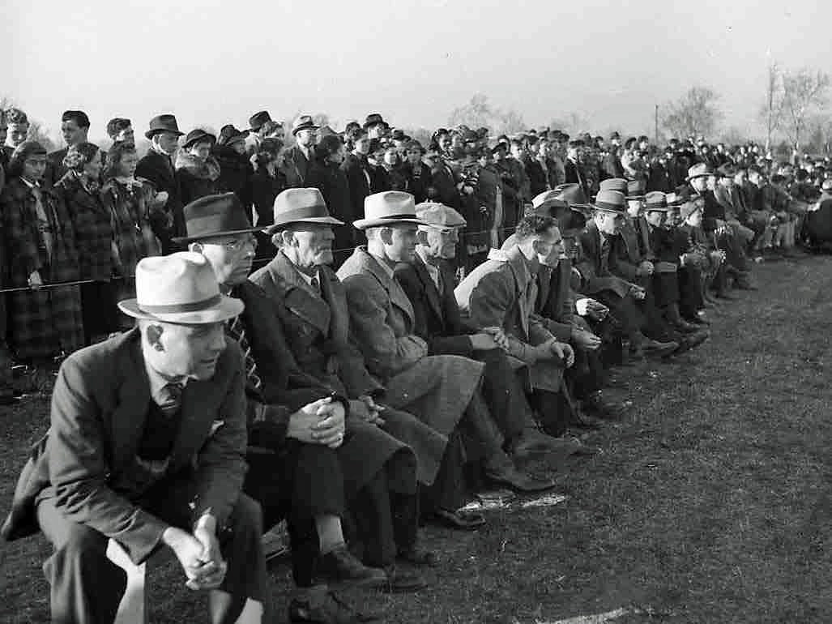
Munkamegosztás
Intézkedések meghatározása: munkáltató felelőssége
Intézkedések végrehajtása: munkavállalók és képviselőik részvételével

Slide 28
…és a felső vezetés?
A vállalat felelősségének értelmezési lehetőségei…

Slide 29
Részvényesi elmélet:
a vállalati működés célja a profit és a részvényesek vagyonának maximalizálása
A stresszkezelés célja kizárólag a vállalati nyereségmaximalizálás.
Érintett-elmélet:
a vállalat működésében érintett minden olyan csoport vagy egyén, aki befolyásolhatja a szervezet célmegvalósítását, vagy érintve van abban.
A stressz,mint munkahely által okozott egészségügyi probléma kezelése a vállalat feladata.
Közjó modell:
a vállalat feladata a közjó elmozdítása, azaz munkálkodás mindazon javakért, amelyek s szervezetben megvalósuló teljes emberi fejlődéshez szükségesek
A stresszkezelés etikai kérdés is.

Slide 30
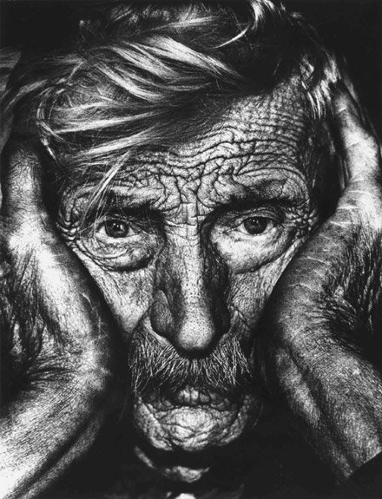
„A mai világ az emberek terheit a válláról a fejébe/re tette.”

Slide 31
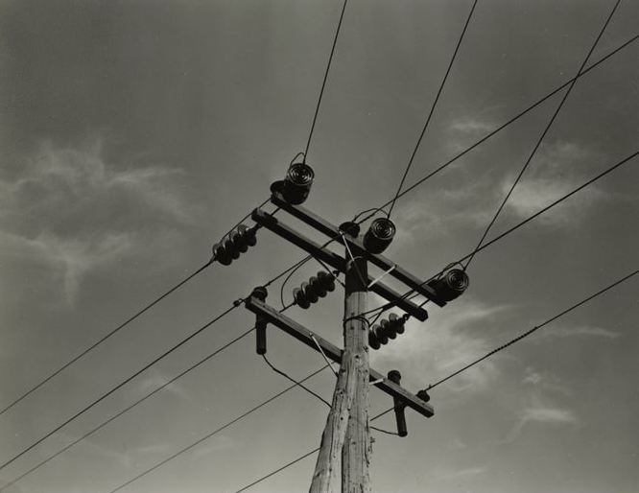

Köszönöm a figyelmet!
Holecz Hajnalka
holecz.hajnalka@ideocsoport.hu
06-30/9-863-963

